Slide 1
Творческий проект «Рождественские истории»
МБДОУ детский сад «Улыбка»
Руководитель
Трофимова Галина Александровна, педагог дополнительного образования
Участники проекта:
воспитанники ДОУ

Slide 2
Цель проекта: выявление скрытых талантов, фантазии и воображения
Задачи:
воспитание в детях любви к слову, творчеству, красоте;
развитие словаря и литературно-художественных навыков
популяризация чтения среди дошкольников

Slide 3
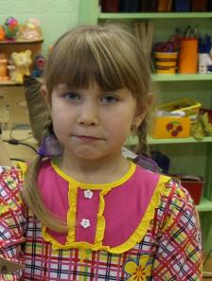
Марфич Арина 6 лет. Праздник Рождество – главный праздник, потому что родился Иисус. Он помогает людям отгонять злодеев, поэтому все люди рады. В Рождество происходят разные чудеса. Еще люди колядуют, угощают друг друга. Под Рождество все люди стали добрыми. На Рождество, как и на Новый год, появляются подарки. Вот у меня были коньки, они стали мне малы, и я очень мечтала о новых коньках. Проснулась утром и увидела под елкой новые. Мои коньки приносят мне удачу. Я познакомилась на катке с друзьями: Настей, Сашей и Андрюхой. После Рождества мы еще не виделись с Настей. Пока я не знаю, какое чудо у нее произошло. Зато Саша и Андрюха рассказали, что у них под елкой тоже были подарки. Подарки – это не очень главное. На следующее Рождество я хочу загадать, чтобы ангелы помогли мне хорошо учиться, потому что я пойду в школу. Я очень хочу быть отличницей. Это такие ученик или ученица, которые получают только «пять». А пока я в садике, мне ангелы дарят друзей.

Slide 4
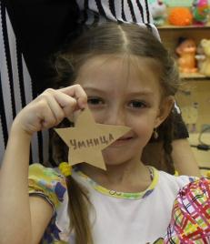
Добрян Александра 6 лет На Рождество сбываются чудеса – это ангелы помогают. Вот, на Новый год тоже сбываются, а на Рождество совсем-совсем все сбывается. Вот, например, у меня было желание, чтобы бабушка и дедушка к нам в гости приехали, и чтобы у нас еще две комнаты появилось, потому что людей у нас много, а комнат мало. А еще у бабушки и дедушки машина старая-престарая. Вот бы у них новая появилась! А то мы на ней пробовали поехать – доехали только до леса. Под праздник случилось чудо: у бабушки и дедушки появилась новая машина. Ангелы, наверное, помогли Деду Морозу, а он принес им машину. И моя мечта сбылась, произошло чудо! Дедушка и бабушка на своей машине приехали к нам на север в гости. Я так удивилась, когда проснулась, зашла на кухню, а там бабушка и дедушка, а мама заваривает чай для своих мамы и папы. Я поняла, что чудеса сбываются. Хорошо, что он есть – такой праздник по чудесам!

Slide 5
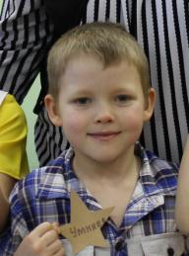
Гибадуллин Рафаэль 6 лет. Рождество – это праздник, когда все друг другу дарят подарки, веселятся, приглашают всех друзей – и папиных, и маминых тоже. В этот день происходят чудеса. Например, под елку положил письмо, что хочешь, загадал, и все получится. Вот, я даже проснулся посередине половины ночи, была темнота – ничего не видно. Но я был уверен, что под елкой что-то лежит. Потом успокоился и снова уснул. Когда проснулся, пошел на кухню, но потом вспомнил, что забыл посмотреть под елку. Вернулся, о-па, а там подарок! Но если, честно, на это Рождество не очень получилось, не совсем как я хотел. Я мечтал, чтобы мама насовсем ко мне приехала, а не я к ней в гости ездил. Чтобы она со мной и с бабушкой жила. Я думаю, на следующее Рождество это чудо сбудется. А пока что ангелы, наверное, другим помогают. Есть ведь люди, которым срочно чудеса нужны. Но я не обижаюсь. Может, моя мечта просто невероятная. Но мне все-таки, повезло немного – под елкой у меня был конструктор, который я хотел. Я очень люблю этот праздник, потому что он очень радостный.

Slide 6
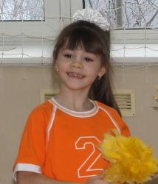
Селюнина Анастасия 6 лет Рождество – это лучший праздник. Новый год – это тоже хороший праздник, это праздник игрушечных подарков. А рождество главнее. На Рождество может случиться чудо. Я всегда мечтала, чтобы мама родила ребенка, чтобы я с ним водилась, и чтобы мне не было скучно. У меня есть старший брат Саша. Саша уже взрослый, в пятый класс ходит. Он часто уходит с друзьями, а мне без него скучно. А если бы был маленький, у меня не было бы времени скучать. А на Рождество сбылась моя мечта – мама сказала, что у нас будет ребенок. Все очень обрадовались. Поэтому у нас было очень веселое Рождество. А чтобы у мамы с братиком было все хорошо, мы все будем ей помогать. А от плохого их защитят ангелы.

Slide 7
Спасибо за внимание

